Slide 1
স্বাগতম

Slide 2
শিক্ষক পরিচিতি
সঞ্জয় পাল
সহকারী শিক্ষক
দক্ষিন নেয়াজ পুর এম এ উচ্চ বিদ্যালয়
ই মেইলঃSanjoy446182@gmail .com

Slide 3
পাঠ পরিচিতি
বিষয়ঃগনিত
শ্রেণিঃ৬ষ্ঠ
সময়ঃ৫০ মিনিট
তারিখঃ২৮-১০-১৫খ্রিঃ

Slide 5
উপরের ছবিটির নাম কী?
এটি কোন কাজে ব্যবহার হয়?
বস্তুটির উভয় দিকের উচ্চতা একই হলে তাকে কী বলা যায়?
আজকের পাঠ
সমীকরন

Slide 6
এই পাঠ শেষে শিক্ষার্থীরা
সমীকরনের সংজ্ঞা বলতে পারবে।
সমীকরনের ডানপক্ষ ওবামপক্ষের ব্যাখা দিতে পারবে।
অজ্ঞাত রাশি চিহ্নিত করতে পার।
সমস্যা সমাধান করতে পারবে।

Slide 7
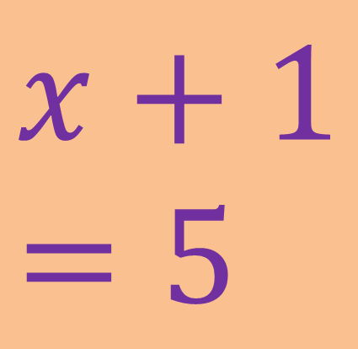
$$x+1=5$$
অজ্ঞাত রাশির বা চলকের একঘাতবিশিষ্ট সমীকরনকে সরল সমীকরন বলে।
2x-1=3
3y+5=7
3x-7=6
এগুলো এক চলক বিশিষ্ট একঘাত সমীকরন বা সরল সমীকরন।

Slide 8
একক কাজঃ সমাধান কর এবং সমাধানের শুদিধ পরীক্ষা কর
x+1=5
5x-3=7
দলীয় কাজঃসমাধান কর
X-3=7
2y+7=5

Slide 9
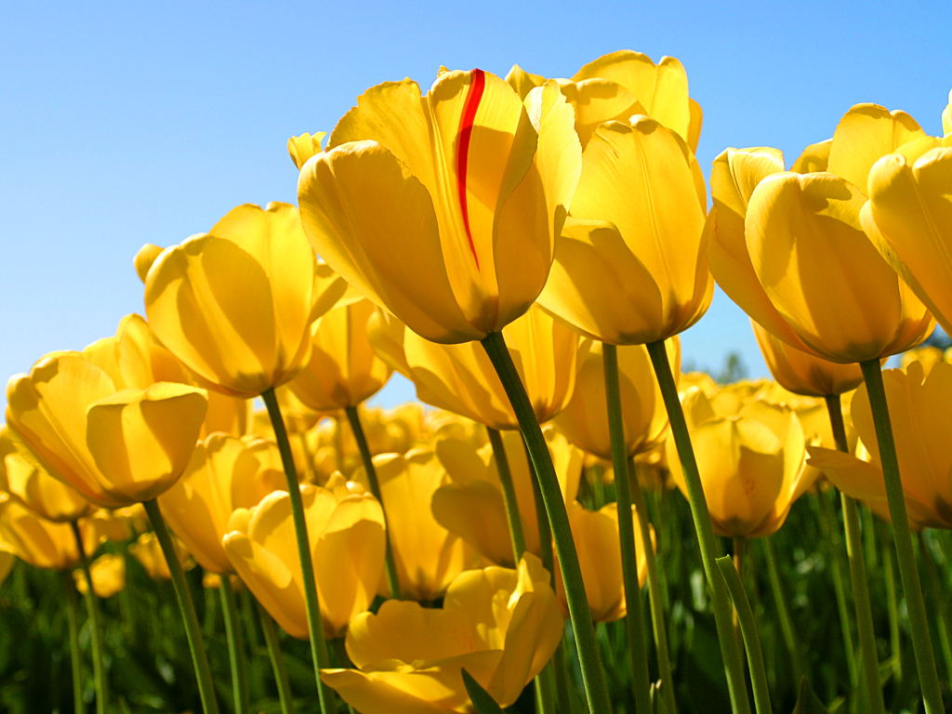
মূল্যায়ন
একটি আয়তাকার ফুল বাগানের প্রস্থ অপেক্ষা দৈর্ঘ্য
২মিটার বেশি
ক। বাগানটির প্রস্থ x মিটার হলে পরিসীমা xএর মাধ্যমে প্রকাশ কর।
খ। বাগানটির পরিসীমা ৩৬মিটার হলে এর প্রস্থ কত?

Slide 10
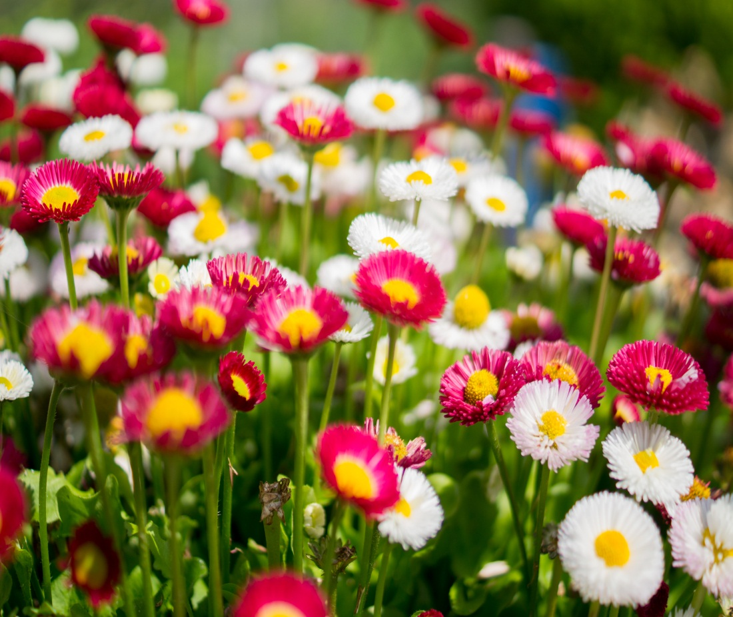
বাড়ির কাজ
গ। বাগানটি পরিস্কার করতে মোট ৩২০ টাকা খরচ হলে ,
প্রতি বর্গমিটার পরিস্কার করতে কত খরচ হবে?

Slide 11
ধন্যবাদ

